Slide 1
Загадки

Slide 2
Загадка 1
Сердитый недотрога
Живет в глуши лесной.
Иголок очень много,
А нитки ни одной .

Slide 3
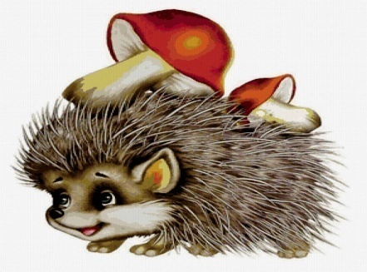
Ответ :

Slide 4
Загадка 2
Комочек пуха,
Длинное ухо,
Прыгает ловко,
Любит морковку!

Slide 5
Ответ :

Slide 6
Хвост пушистый, Мех золотистый, В лесу живет, В деревне кур крадет.
Загадка 3

Slide 7
Ответ :

Slide 8
Загадка 4
Сама пестра,
Ест зеленое , дает белое.

Slide 9
Ответ :

Slide 10
Загадка 5
Летом ходит без дороги
Возле сосен и берез.
А зимой он спит в берлоге,
От мороза прячет нос

Slide 11
Ответ :

Slide 12
Загадка 6
По горам ,по долам
Ходит шуба да кафтан.

Slide 13
Ответ :

Slide 14
Загадка 7.
Хвост пушист, а глазки зорки,
Прыгает по веткам с ёлки,
На земле грибы сорвет,
И в дупло с грибами- скок!

Slide 15
Ответ :

Slide 16
СПАСИБО ЗА ВНИМАНИЕ!

Slide 17
Презентацию подготовила Минченко Т.Р. Учитель начальных классов ГБОУ школа №15 город Москва

